Slide 1


Planet.Shop
Von Robin Gugel, Daniel Mazanek, Patrick Mistelberger, David Pointner, Oscar Yim

Slide 2
Themen:
US1: Waren anzeigen
US2: Warendetails anzeigen
US3: Waren vermerken

Slide 3
US1: Waren anzeigen - Backlog
Aufgabenstellung: alle Waren als Liste anzeigen
FA: Waren mit Name, Bild, Preis anzeigen
NFA: -
DOD: App starten und alle Produkte in Grid anzeigen

Slide 4
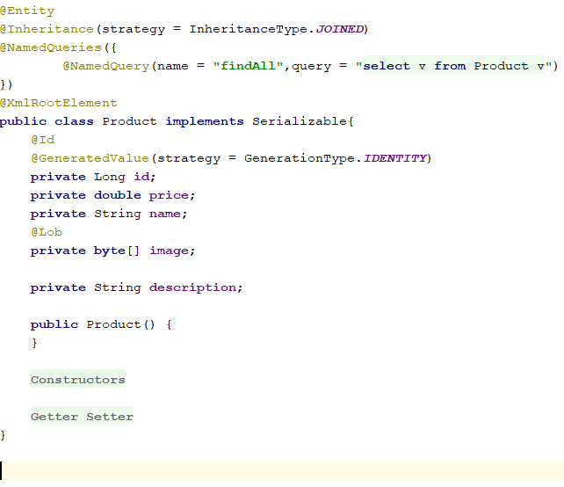
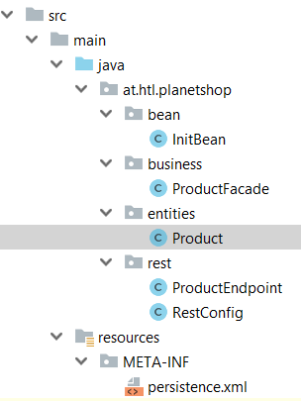
US1: Waren anzeigen - Implementation
Server mit Rest-Service - Methode getAllProducts()

Slide 5
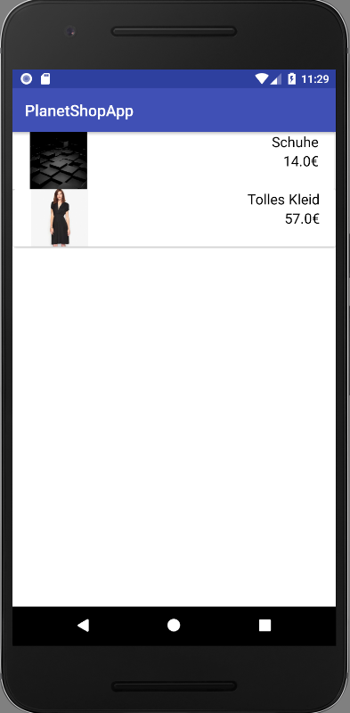
US1: Waren anzeigen - Implementation
App-Konstrukt erstellen
(MainFragment, mainFragment.xml, DataService)
Ergebnis: →

Slide 6
US2: Warendetails anzeigen - Backlog
Aufgabenstellung: Bei Klick neues Fenster mit Details
FA: Waren mit Name, Bild, Preis, Description, verfügbarer Menge anzeigen
NFA: -
DOD: Bei Klick auf Produkt Details anzeigen

Slide 7
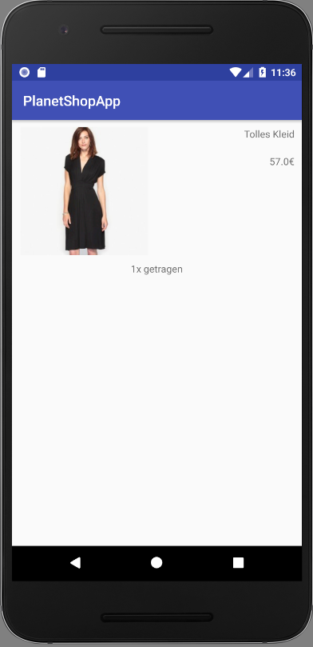
US2: Warendetails anzeigen - Implementation
Server: hzfg von getProductById()
App: hzfg eines neuen Requests neues Fragment + xml hinzufügen

